Slide 1
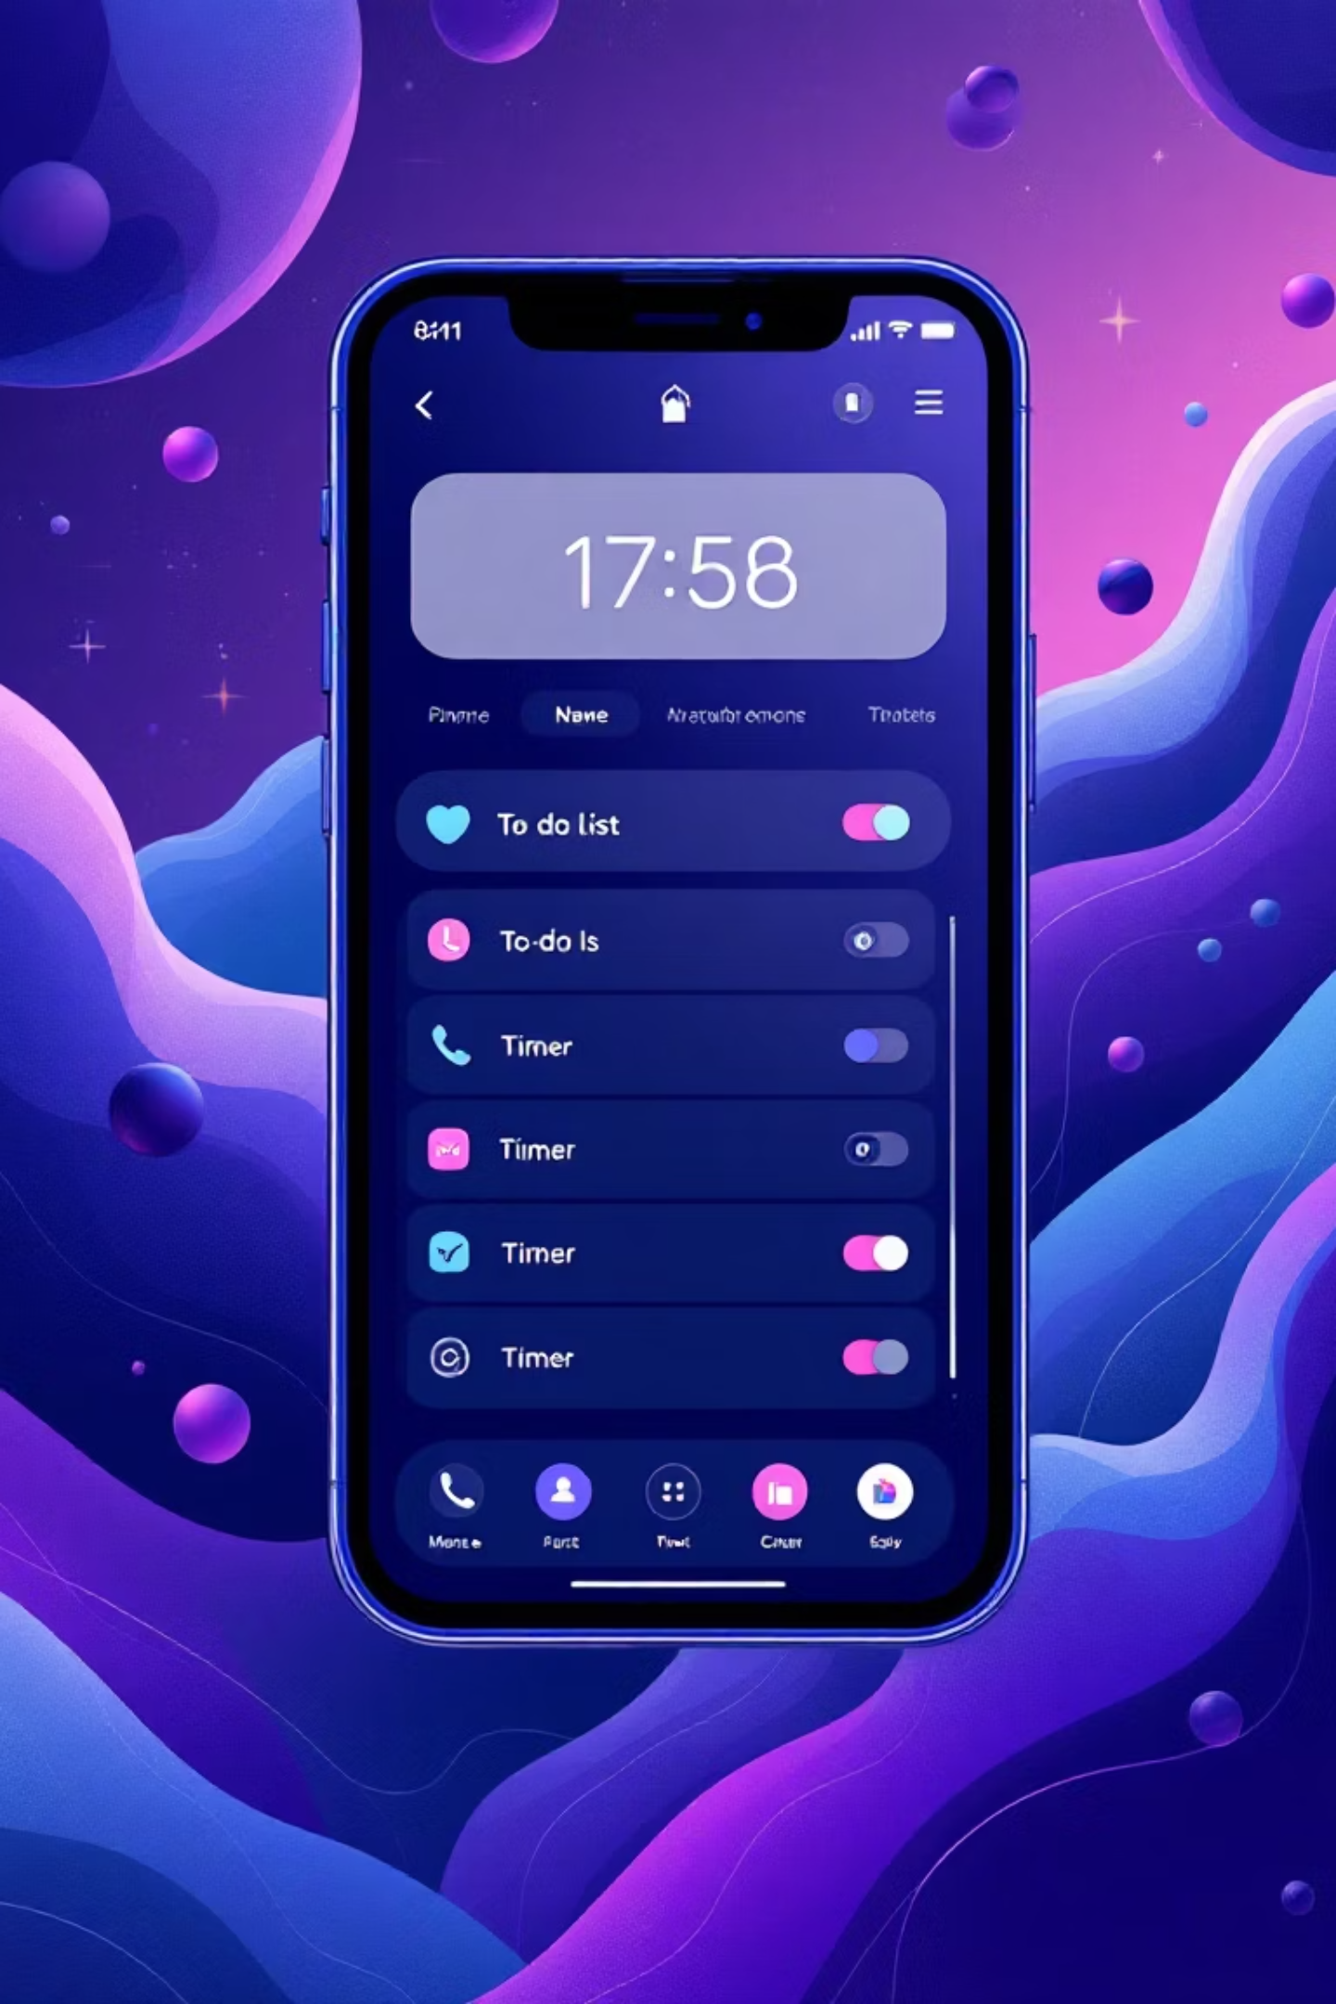
SESSIONS DE TRAVAIL TODO
Application mobile de gestion des tâches et de productivité
Présenté par : Hughes
Mentor : M. [Nom du Professeur]

Slide 2

Le Problème & Notre Solution
Le Défi
De nombreux utilisateurs peinent à rester concentrés pendant les tâches longues et manquent d'un outil unifié pour la planification et l'exécution. La déconnexion entre les listes de "choses à faire" et les sessions de travail réelles entraîne souvent une productivité réduite et des objectifs non atteints.
Notre Solution Innovante
Nous avons développé une application unique et intégrée qui permet aux utilisateurs de planifier, chronométrer et suivre leurs sessions de travail en toute transparence. Elle favorise des cycles de travail structurés avec des périodes de concentration intense et des pauses régulières et réparatrices.

Slide 3
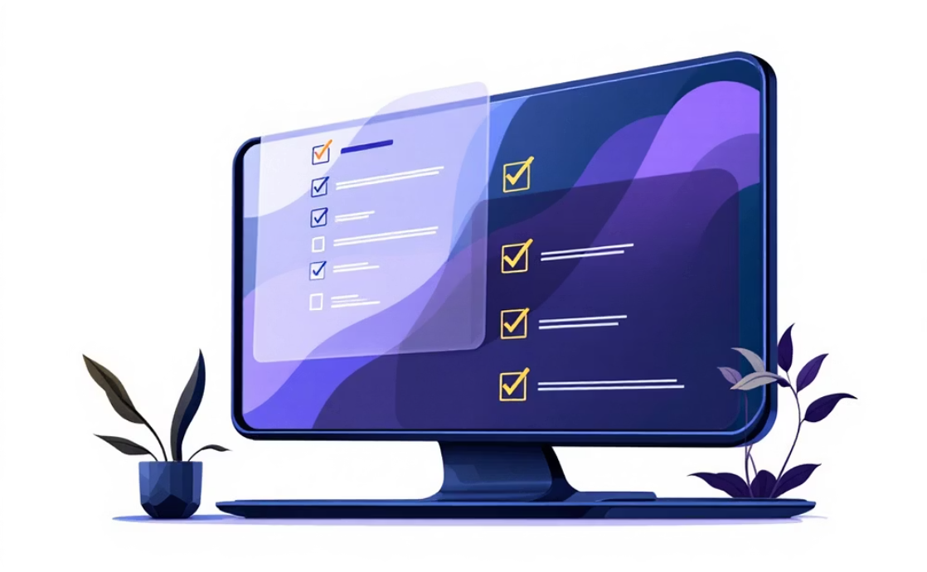
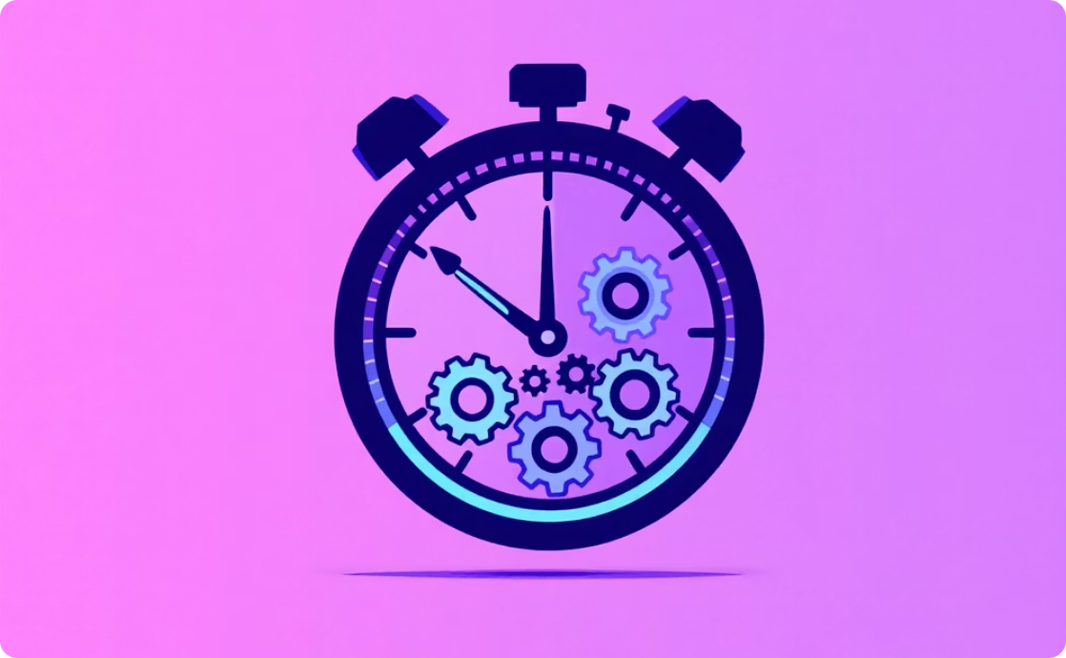
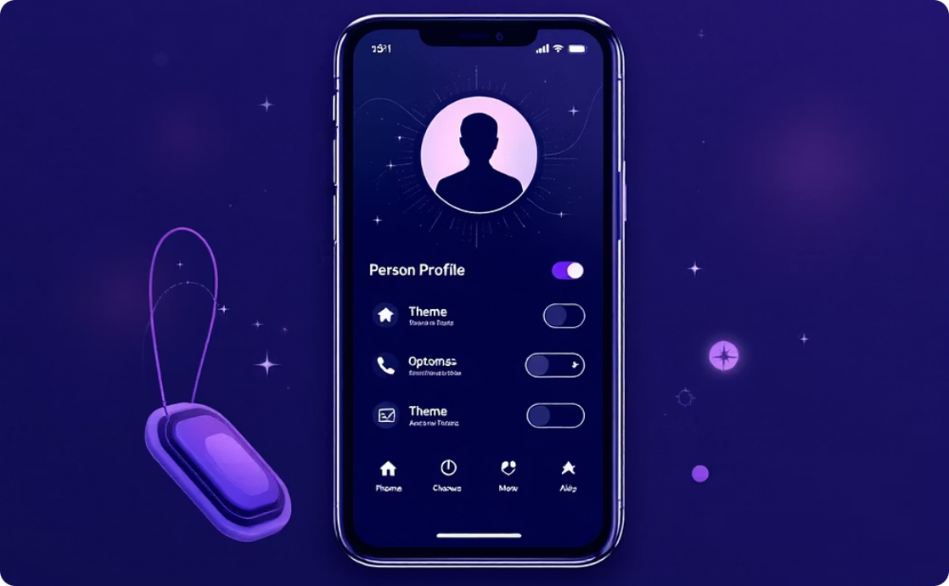
Fonctionnalités Clés : Les Piliers de la Productivité
Notre application est bâtie sur trois modules fondamentaux, conçus pour améliorer chaque aspect de votre flux de travail.
Gestion des Tâches (À FAIRE)
Sessions de Travail
Personnalisation & Paramètres
Créer, modifier et supprimer des tâches (CRUD).
Créez des cycles travail/pause personnalisés.
Gérer les profils utilisateurs (Nom, Profession).
Marquer les tâches comme terminées sans effort.
Visualisez l'historique de vos sessions pour des aperçus.
Basculer entre les thèmes Clair et Sombre.
Gardez vos priorités organisées et accessibles.
Optimisez vos périodes de concentration et de repos.
Activer les notifications pour la fin du cycle.

Slide 4
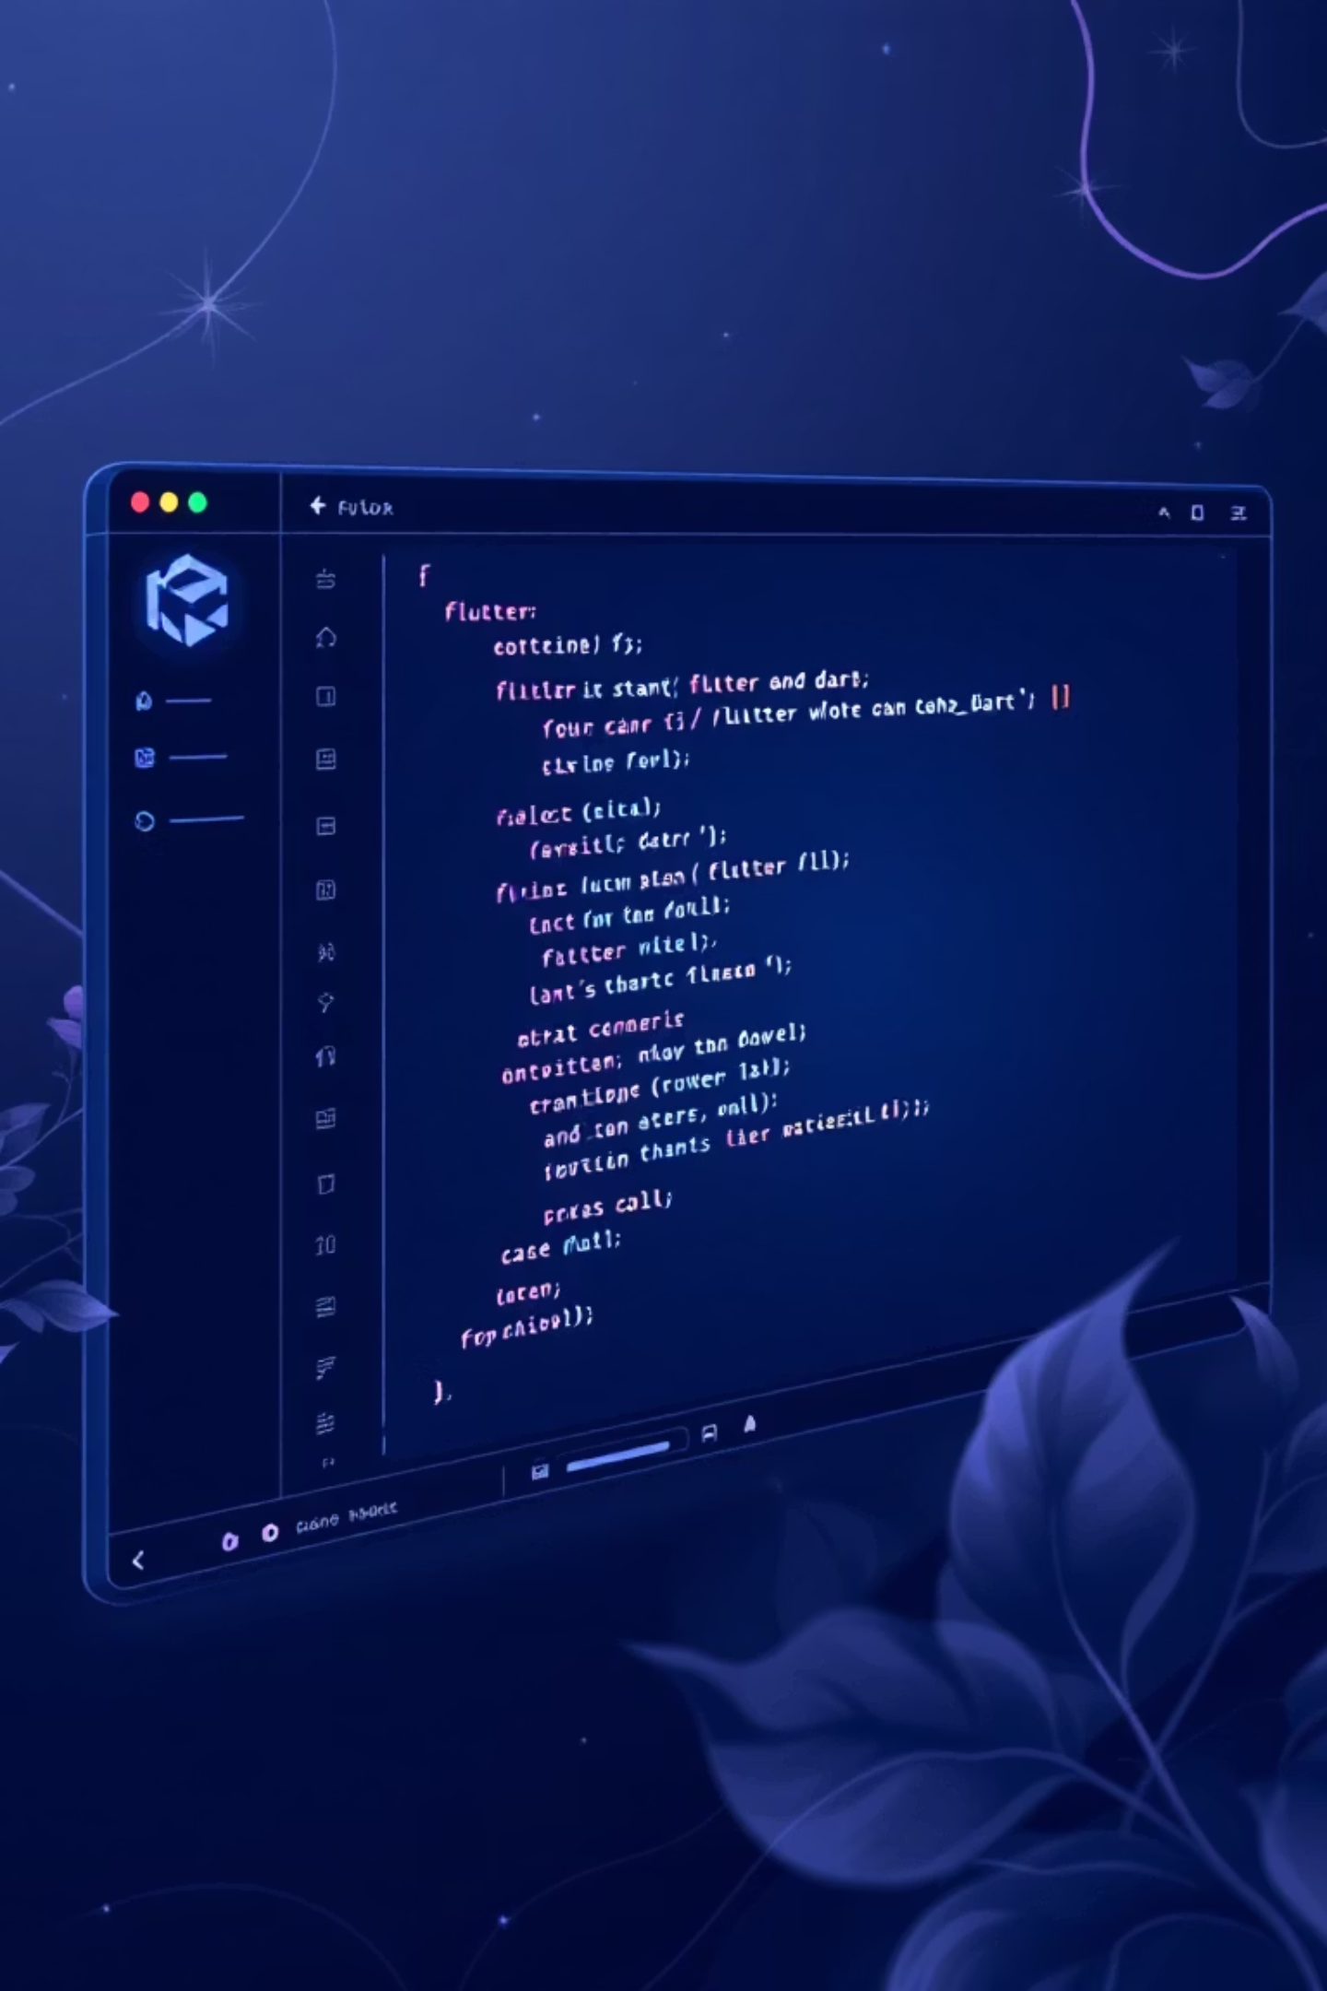
Architecture Technique Robuste
Notre projet s'appuie sur des technologies modernes et axées sur la performance pour offrir une expérience utilisateur fluide.
Framework: Flutter
1
Choisi pour ses puissantes capacités de développement multiplateforme, nous permettant de créer une application native pour iOS et Android à partir d'une seule base de code.
Langage: Dart
2
Le langage de programmation efficace et robuste derrière Flutter, assurant des performances élevées et une productivité accrue des développeurs.
Base de Données Locale: Hive
3
Un moteur de base de données NoSQL rapide et léger, permettant un affichage réactif des données avec HiveObject et ValueListenableBuilder pour des mises à jour d'interface utilisateur en temps réel.
Navigation: flutter_slider_drawer
4
Fournit un menu latéral complet et intuitif, améliorant la navigabilité de l'application et l'expérience utilisateur.

Slide 5

Démonstration en direct : Témoin de la fonctionnalité
Préparez-vous à voir notre application en action, soulignant l'exhaustivité et la réactivité de ses fonctionnalités.
Écran d'accueil
Profil utilisateur
Sessions de travail
Un aperçu intuitif de votre progression et de vos tâches à venir.
Créez ou modifiez sans effort les détails de votre profil personnel.
Ajout d'une nouvelle session de travail de 25 minutes, démontrant une configuration rapide.
Paramètres
Gestion des tâches
Basculement entre les thèmes clair et sombre, présentant des changements visuels immédiats.
Ajout d'une nouvelle tâche et démonstration de la fonctionnalité de suppression par glissement.

Slide 6


Collaboration et Crédits
Ce projet est l'aboutissement d'un effort dédié et d'une précieuse collaboration.
Répertoire du Projet
GitHub : hugues2024/todo-work-sessions
Contributions de l'Équipe
Hughes : Développement global, conception de l'architecture, intégration Hive et conception de l'interface utilisateur pour les vues Profil, Paramètres et Détails.
Camarade de classe : A contribué aux aspects fondamentaux du projet, en établissant la structure principale du dépôt.
Inspiration
Remerciements spéciaux à AmirBayat0 pour la structure originale du projet sur GitHub, qui a servi de point de départ précieux.

Slide 7

Meilleures Pratiques de Démonstration
Pour assurer une démonstration en direct fluide et impactante, veuillez suivre ces directives.
Vérifier le Statut du Dépôt
Naviguer dans l'Application
Mettre en Évidence les Fonctionnalités Clés
Avant de commencer la démo de l'application, ouvrez votre terminal pour afficher un git status propre et confirmez que vous êtes sur la bonne branche (Hugues).
Passez à l'application et présentez les fonctionnalités clés développées.
Le menu de navigation complet (les 5 icônes).
La page Profil (fonctionnalités de création/édition).
La page Paramètres (démonstration du changement de thème).
La page Détails (en mettant l'accent sur le lien GitHub cliquable).

Slide 8

Aperçus : Réalisations du projet
En repensant à notre parcours, nous avons atteint des jalons significatifs et acquis une expertise précieuse.
Fonctionnel et complet
Maîtrise avancée de Flutter
L'application est entièrement opérationnelle, offrant une gestion de données robuste, une navigation intuitive et de vastes options de personnalisation.
Nous avons appliqué avec succès des concepts Flutter avancés, y compris InheritedWidget, les écouteurs Hive et d'autres techniques sophistiquées, démontrant une compréhension technique approfondie.
Conception centrée sur l'utilisateur
Chaque fonctionnalité a été méticuleusement conçue en tenant compte de l'utilisateur, garantissant une expérience fluide et productive.

Slide 9
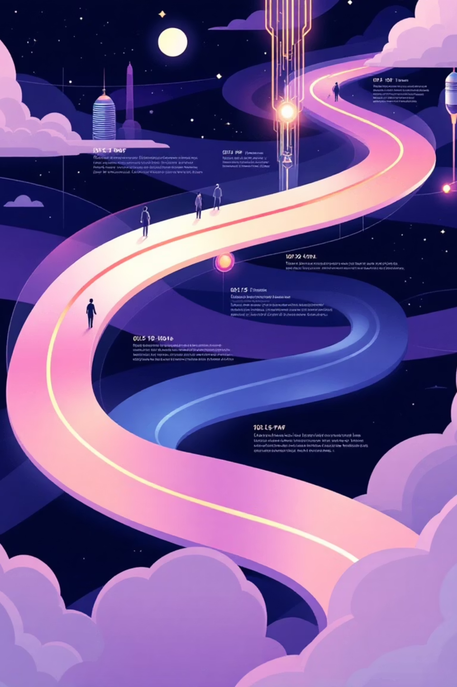
Perspectives : Améliorations Futures
Notre vision pour "Todo Work Sessions" s'étend au-delà de cette présentation, avec de nouvelles fonctionnalités passionnantes prévues.
Intégration d'une Minuterie en Temps Réel
Mise en œuvre d'une minuterie entièrement fonctionnelle et en temps réel pour un suivi précis des sessions de travail.
Notifications Locales
Intégration de notifications locales pour alerter les utilisateurs à la fin des cycles de travail ou de pause, assurant des transitions fluides.
Analyses Améliorées
Développement de fonctionnalités d'analyse et de reporting plus détaillées pour offrir aux utilisateurs des informations plus approfondies sur leurs habitudes de productivité.
Synchronisation Cloud
Exploration des options de synchronisation cloud pour permettre aux utilisateurs d'accéder à leurs tâches et sessions sur plusieurs appareils.

Slide 10

Conclusion et Questions
Merci de votre attention. Nous sommes prêts à répondre à toutes vos questions.
Bilan
Le projet "Todo Work Sessions" témoigne de nos compétences techniques et de notre engagement à résoudre les défis de productivité du monde réel. Nous avons développé une application fonctionnelle et complète, démontrant la maîtrise des concepts avancés de Flutter et créant une base solide pour la croissance future.
Perspectives
Nos prochaines étapes se concentreront sur l'amélioration de l'expérience utilisateur avec des minuteurs en temps réel et la mise en œuvre de notifications locales robustes, garantissant que "Todo Work Sessions" continue d'évoluer comme un outil indispensable pour la productivité.
Des questions ?

